Slide 1

Node.js
By: Escobar Joel
1

Slide 2
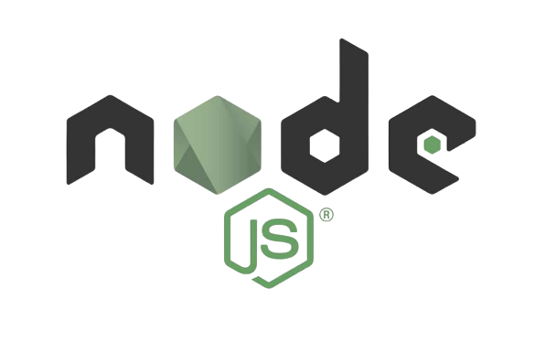
Node JS
Vamos a necesitar Node.js preferentemente la que sea compatible con el angular
Vamos a estar trabajando sobre la última versión LTS (soporte a largo plazo)
Node.js es un entorno de ejecución de JavaScript basado en el motor V8 de Google Chrome. Permite ejecutar código JavaScript en el servidor, lo que lo hace ideal para desarrollar aplicaciones web, APIs y servicios en tiempo real.
Descargar Node.Js
2

Slide 3
NPM
Node.js incluye npm (Node Package Manager), que permite instalar y gestionar paquetes y librerías de terceros.
Cuenta con más de 2M de paquetes (no todas son de Node, sino que están en angular, react, vue, svelte, etc.) pero la gran mayoría se pueden integrar con node.
3

Slide 4
Características
· Asincronía
· Módulos nativos y de terceros
· Gestión de paquetes con NPM
· Construcción de servidores
· Escalabilidad
· Múltiple plataforma
4

Slide 5
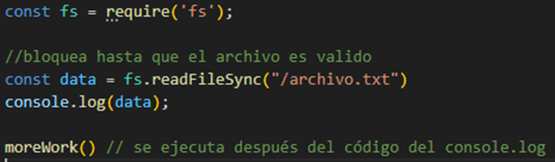
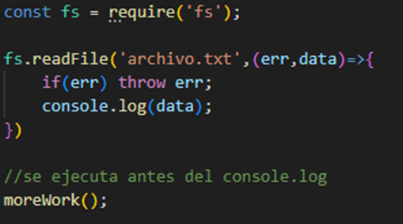
Código bloqueante y código no bloqueante.
Código bloqueante
Código no bloqueante
5

Slide 6


Libuv y event loop
Libuv es una biblioteca multiplataforma de código abierto escrita en C. En el entorno de ejecución de Node.js, su función es proporcionar soporte para la gestión de operaciones asíncronas.
El event loop (bucle de eventos) es como un organizador de tareas.
6

Slide 7
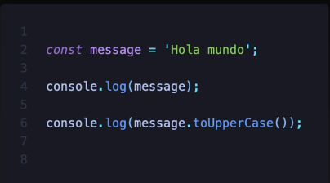







Event loop y Libuv
Consola
main()
Libuv
Exit code 0
7

Slide 8
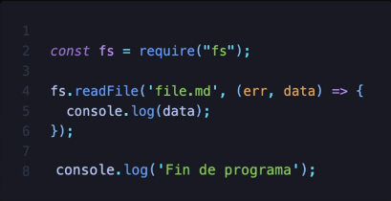



Consola
main()
Libuv
Exit code 0
8

Slide 9

Muchas gracias!!
9

